Slide 1
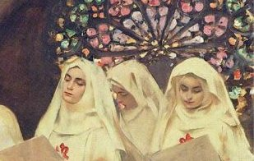
Modernité espagnole: de l’art sacré à la religion de l’art
Marion Le Corre-Carrasco
Séminaire de Master de civilisation de l’Espagne contemporaine
UPEC – novembre 2011
Notes:
shsh

Slide 2
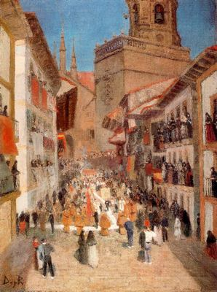
Contextualisation
« Me duele España »
« La nación en duda » José Álvaez Junco, in Más se
perdió en Cuba, Juan Pan-Montojo (dir,), 1998
(re)construction identitaire
La invención de España, Inman Fox, 1998
Modernité
La edad de plata, 1902-1939, José Carlos Mainer, 1975
Artiste nouveau
La création artistique espagnole à l’épreuve de la Modernité
esthétique européenne (1898-1931), Denis Vigneron, 2009
La deshumanización del arte
Le sacre du génie
Être artiste, les transformations du statut des
peintres et des sculpteurs, Nathalie Heinich, 1996
Corpus Cristi en Fuenterrabia,
Darío de Regoyos,
huile sur toile, 120 x 90,
collection privée

Slide 3
Modernité espagnole: de l’art sacré à la religion de l’art
Contextualisation
dialectique désenchantement / réenchantement
Marcel Gauchet Michel Maffesoli
singularité de la situation espagnole
Sécularisation politique,
sociale et culturelle
Création artistique: transfert de sacralité
Crise idiosyncratique
Notes:
dhshh

Slide 4
Contextualisation
Traductions picturales de la sécularisation
Un sacré (sur)vivant
L’érosion du motif religieux
Typologie du sacré moderne

Slide 5
Traductions picturales de la sécularisation
Conséquences
Quantitatives
« La crisis de la pintura religiosa en la España del siglo XIX »,
José Álvarez Lopera
Qualitatives
Une traduction originale: le style saint sulpicien

Slide 6
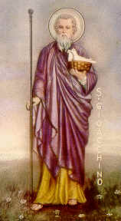
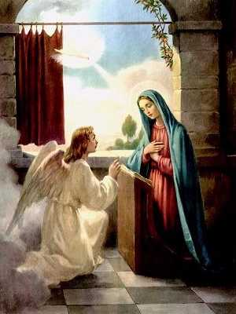
Style saint sulpicien
images de dévotion,
extraites d’un livre de prière

Slide 7
Traductions picturales de la sécularisation
Conséquences
quantitatives
qualitatives
Une traduction originale: le style saint sulpicien
Mise en scène peu conventionnelle du clergé

Slide 8
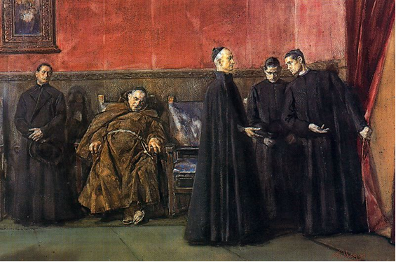
Mise en scène peu conventionnelle du clergé (1/3)
La antesala de su Eminencia, José Villegas Cordero
1890, 68 x 100
collection particulière, Barcelone

Slide 9
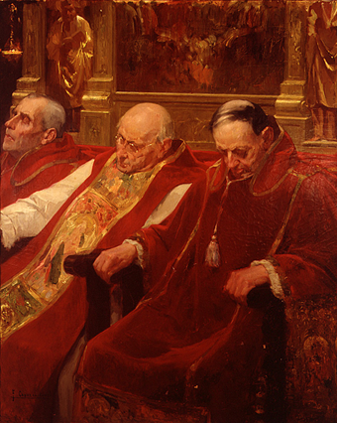
Mise en scène peu conventionnelle du clergé (2/3)
Sermón soporífero, Fernando Cabrera Cantó
huile sur toile, 102 x 79
musée des beaux-arts, Valence Espagne

Slide 10
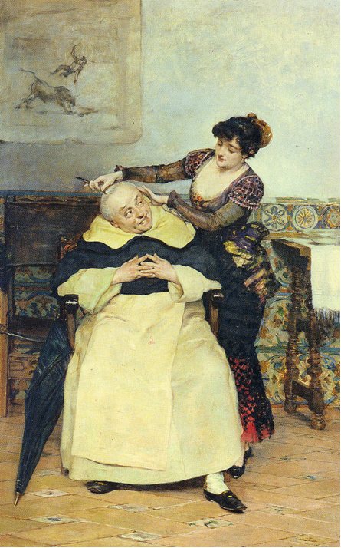
Mise en scène peu conventionnelle du clergé (3/3)
La peluquera, Vicente Palmaroli González
63,2 x 78,7
collection privée

Slide 11
Traductions picturales de la sécularisation
Conséquences
Une traduction originale: le style saint sulpicien
Mise en scène peu conventionnelle du clergé

Slide 12
Un sacré (sur)vivant
Représentations traditionnelles
L’école officielle
Héritage

Slide 13
Héritages
Virgen de la leche, Pedro de Berruguete
vers 1465
huile sur bois, 58,2 x 43,3
musée des beaux-arts, Valence Espagne

Slide 14
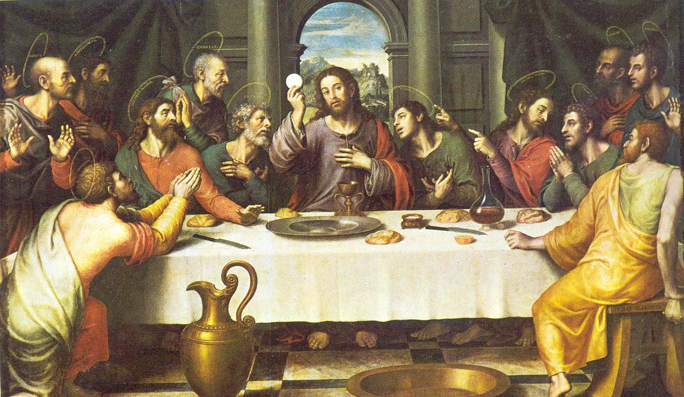
Héritages
Última Cena, Juan de Juanes
vers 1560
116 x 191
musée du Prado, Madrid

Slide 15
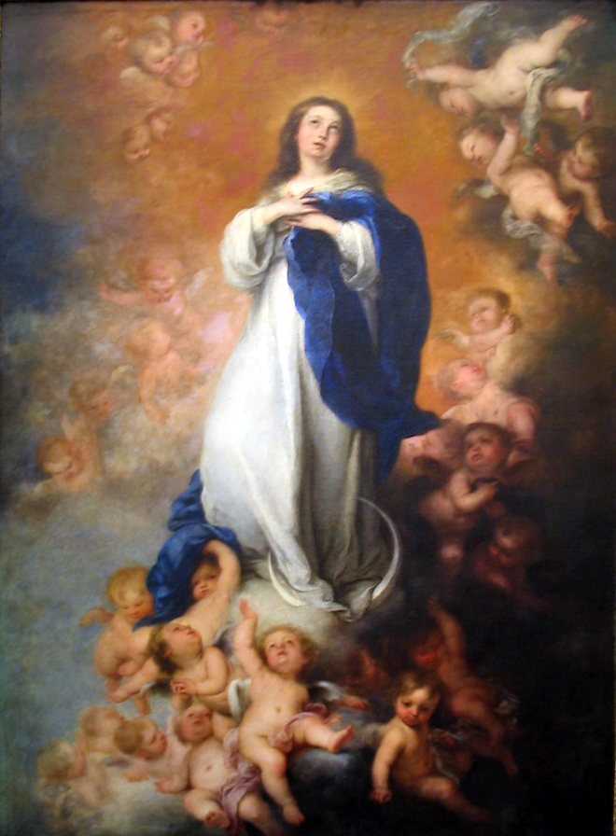
Héritages
Inmaculada Concepción de Soult
Bartolomé Esteban Murillo
1678
huile sur toile, 274 x 190
musée du Prado, Madrid

Slide 16
Un sacré (sur)vivant
Représentations traditionnelles
L’école officielle
Héritage
Académisme

Slide 17
Inmaculada Concepción,
Baldomero Sáenz
1906
huile sur toile, 360 x 182
chapelle de l’Institut Práxedes Mateo Sagasta, Logrogne, Espagne
Asunción de la Virgen,
Vicente López y Portaña
vers 1805-1810
collection particulière

Slide 18
Un sacré (sur)vivant
Représentations traditionnelles
L’école officielle
Les Nazaréens et le Cercle de Saint Luc

Slide 19
Les Nazaréens, mi-XIXe
Allemagne
Espagne
Le triomphe de la religion dans les arts, Johann Friedrich Overbeck
1831-1840, huile sur toile, 392 x 392
musée Städel, Francfort, Allemagne
La era cristiana,
Joaquín Espalter i Rull
1871, huile sur toile, 275 x 400
musée d’art, Gérone, Espagne

Slide 20
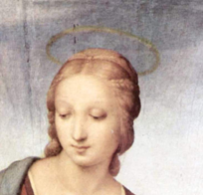
Le Cercle de Saint Luc, fin XIXe-début XXe
détail d’une Vierge à l’Enfant, Masaccio, 1424, tempera sur panneau, galerie des offices, Florence, Italie
Virgen con Niño,
Joan Llimona
1920, huile sur toile
61 cm de diamètre
musée de Montserrat, Espagne
détail de la Vierge au Chardonnet, Raphaël, 1507, tempera sur panneau, 77 x 107, galerie des offices, Florence, Italie

Slide 21
Un sacré (sur)vivant
Représentations traditionnelles
L’école officielle
Les Nazaréens et le Cercle de Saint Luc
La peinture d’histoire

Slide 22
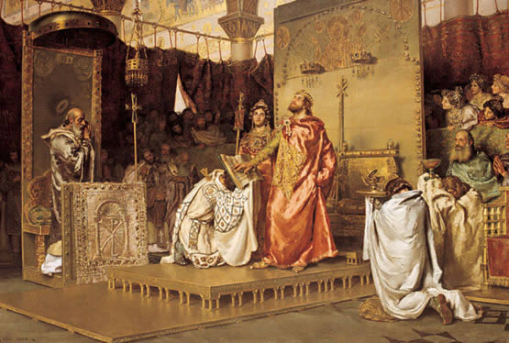
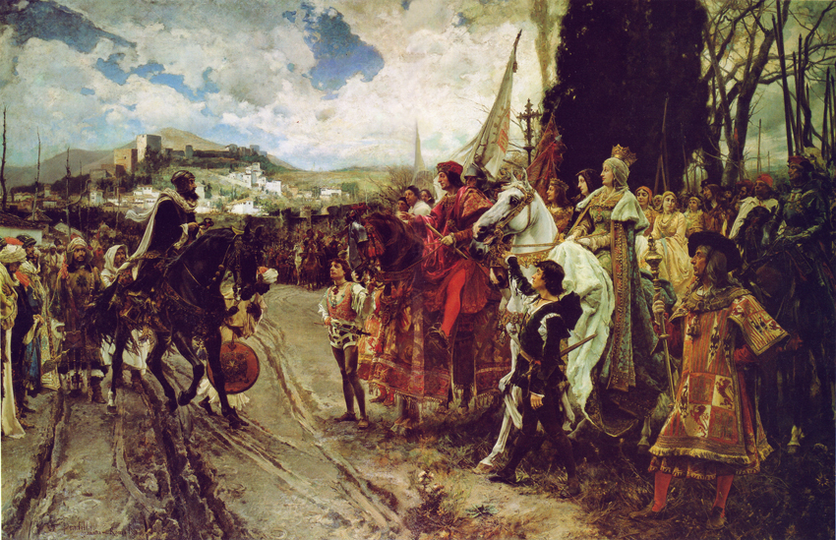
Peinture d’Histoire
Conversión de Recaredo,
Antonio Muñoz Degrain
1888, huile sur toile, 350 x 550
Sénat, Madrid
Rendición de Granada,
Francisco Pradilla
1882, huile sur toile, 320 x 550
Sénat, Madrid

Slide 23
Un sacré (sur)vivant
Représentations traditionnelles
L’école officielle
Les Nazaréens et le Cercle de Saint Luc
La peinture d’histoire
Le Réalisme

Slide 24
Réalisme
Ecce Homo, Manuel Angel Alvarez
1871-73
huile sur toile, 73 x 60
collection particulière

Slide 25
Un sacré (sur)vivant
Représentations traditionnelles
L’école officielle
Les Nazaréens et le Cercle de Saint Luc
La peinture d’histoire
Le Réalisme
Premières transformations: « el costumbrismo »

Slide 26
Un sacré (sur)vivant
Représentations traditionnelles
Premières transformations: « el costumbrismo »
Processions

Slide 27
Processions (1/4)
Procesión a final de misa, Arcadio Mas y Fondevila
huile sur toile, 71 x 45
collection particulière

Slide 28
Processions (2/4)
La procesión del Santo Sacramento, Mariano Barbasan
1887
huile sur bois, 41 x 21
collection particulière

Slide 29
Processions (3/4)
Procesión del Corpus en Godella, Ignacio Pinazo Camarlench
1888, huile sur bois
collection Rafael Garcia Brun
Valence, Espagne

Slide 30
Processions (4/4)
Procesión del Corpus, Ignacio Pinazo Camarlench
1885
huile sur toile, 41 x 21,5
maison musée de Godella, Espagne

Slide 31
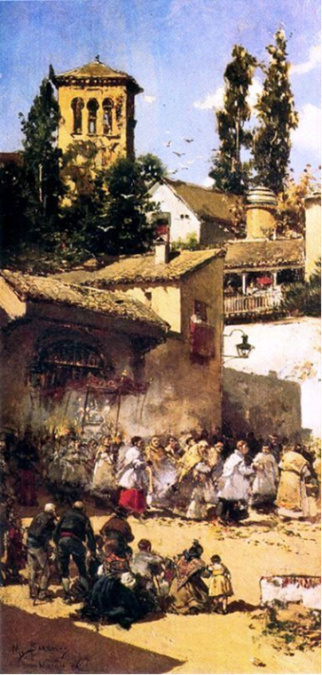
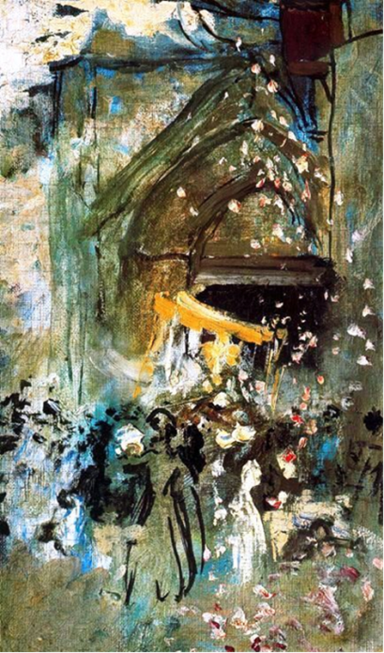
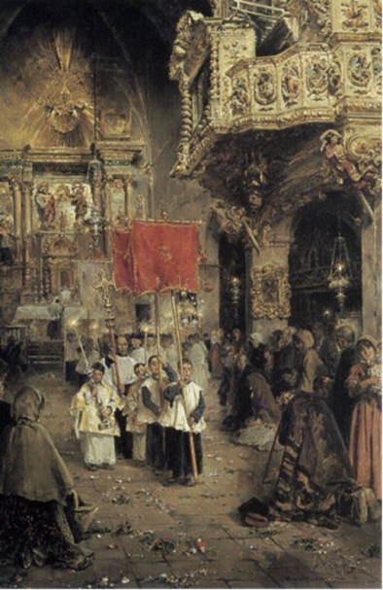
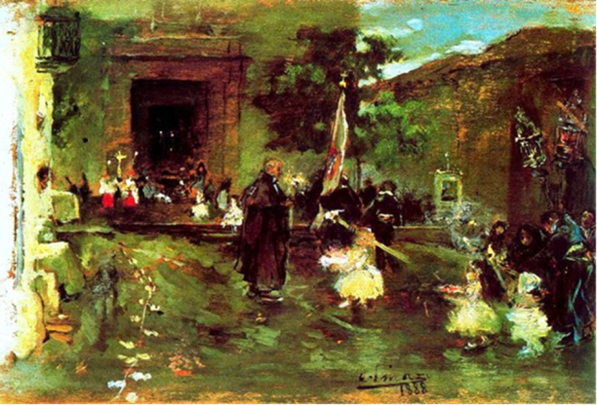
Processions

Slide 32
Un sacré (sur)vivant
Représentations traditionnelles
Premières transformations: « el costumbrismo »
Processions
Révolution

Slide 33
Révolution
Misa en la ermita, José Benlliure Gil
1871
huile sur toile, 96 x 146
musée des beaux-arts, Valence, Espagne

Slide 34
Un sacré (sur)vivant
Représentations traditionnelles
Premières transformations

Slide 35
L’érosion du motif religieux
La quête d’une nouvelle spiritualité
Individualisation

Slide 36
Individualisation
Arrepentimiento, Cecilio Pla Gallardo
1896
gouache sur bristol, 50,5 x 38
collection artistique ABC

Slide 37
L’érosion du motif religieux
La quête d’une nouvelle spiritualité
Individualisation
Introspection

Slide 38
Introspection
L’annonciation, Fra Angelico, vers 1450, 216 x 321
Fresque du couvent San Marco, Florence
Julia dans le cloître du monastère de San Benet, Ramón Casas i Carbó
huile sur toile, 1925
collection privée

Slide 39
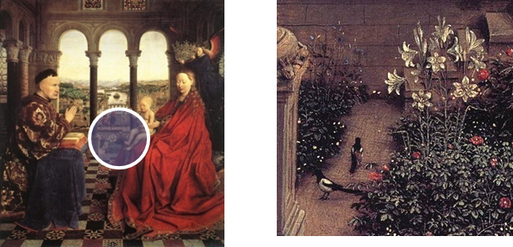
Introspection
La Vierge au chancelier Rolin, Jan VAN EYCK, vers 1435
Musée du Louvre
Julia dans le cloître du monastère de San Benet, Ramón Casas i Carbó
huile sur toile, 1925
collection privée
cf. Stefano Zuffi, Le Nouveau testament, Repères iconographiques, Paris, éd, Hazan, 2003

Slide 40
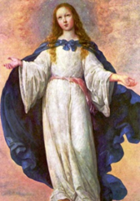
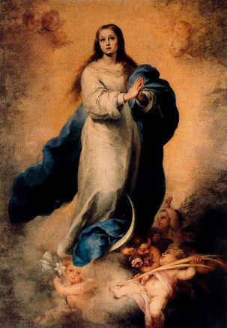
Introspection
détail La Inmaculada Concepción, Francisco de Zurbarán, 1661
huile sur toile, 136,5 x 102,5, musée des beaux-arts de Budapest
Julia dans le cloître du monastère de San Benet, Ramón Casas i Carbó
huile sur toile, 1925
collection privée
détail Inmaculada Concepción del Escorial, Bartolomé Esteban Murillo, 1660-1665, huile sur toile, 206 x 144, musée du Prado, Madrid

Slide 41
Introspection
Julia dans le cloître du monastère de San Benet, Ramón Casas i Carbó
huile sur toile, 1925
collection privée

Slide 42
L’érosion du motif religieux
La quête d’une nouvelle spiritualité
La dilution du sacré
En amont

Slide 43
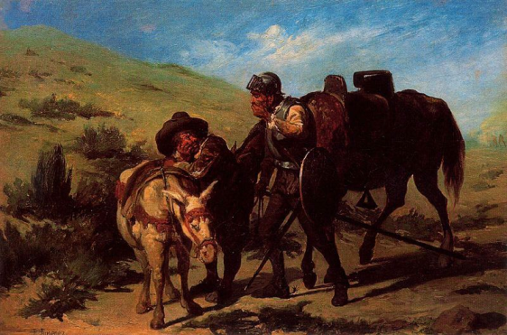
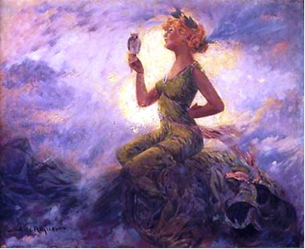
Dilution en amont : un sacré de sources multiples
La littérature
L’Antiquité
La barca de Caronte, José Benlliure, 1919, huile sur toile, 103 x 176, musée des beaux-arts, Valence, Espagne
El Quijote, José Jiménez Aranda, huile sur toile, 29,5 x 42,5
Ninfa, Alexandre de Riquer, huile sur toile

Slide 44
L’érosion du motif religieux
La quête d’une nouvelle spiritualité
La dilution du sacré
En amont
En aval

Slide 45
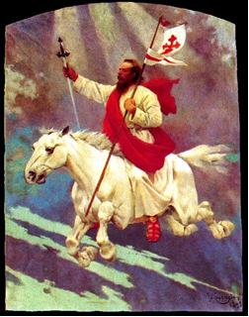
Dilution en aval : la nation, nouvel objet sacré
Santiago en Clavijo,
Manuel Angel Alvarez,
1897, grisaille sur carton, 39,5 x 31,7
musée de Pontevedra, Espagne
Santiago Apóstol, Josep Cusachs i Cusachs
1898, huile sur toile, 150 x 119
Académie de cavalerie de Valladolid, Espagne

Slide 46
L’érosion du motif religieux
La quête d’une nouvelle spiritualité
La dilution du sacré
L’intralecture

Slide 47
Intralecture
Y aún dicen que el pescado es caro, Joaquín Sorolla
1894, huile sur toile, 153 x 204
musée du Prado, Madrid

Slide 48
Intralecture
Y aún dicen que el pescado es caro,
Joaquín Sorolla
1894
huile sur toile
153 x 204
musée du Prado, Madrid
El Descendimiento,
Bartolomé Carducho
1595
huile sur toile, 263 x 181
musée du Prado, Madrid

Slide 49
Intralecture
détail El Descendimiento,
Bartolomé Carducho
1595
huile sur toile, 263 x 181
musée du Prado, Madrid
Y aún dicen que el pescado es caro,
Joaquín Sorolla
1894
huile sur toile
153 x 204
musée du Prado, Madrid

Slide 50
Intralecture
Y aún dicen que el pescado es caro, Joaquín Sorolla
1894, huile sur toile, 153 x 204
musée du Prado, Madrid

Slide 51
L’érosion du motif religieux
La quête d’une nouvelle spiritualité
La dilution du sacré
L’intralecture
La transgression

Slide 52
Transgression
L’Annonciation, Alexandre de Riquer
1893, huile sur toile, 78 x 137,5
collection particulière Calaf

Slide 53
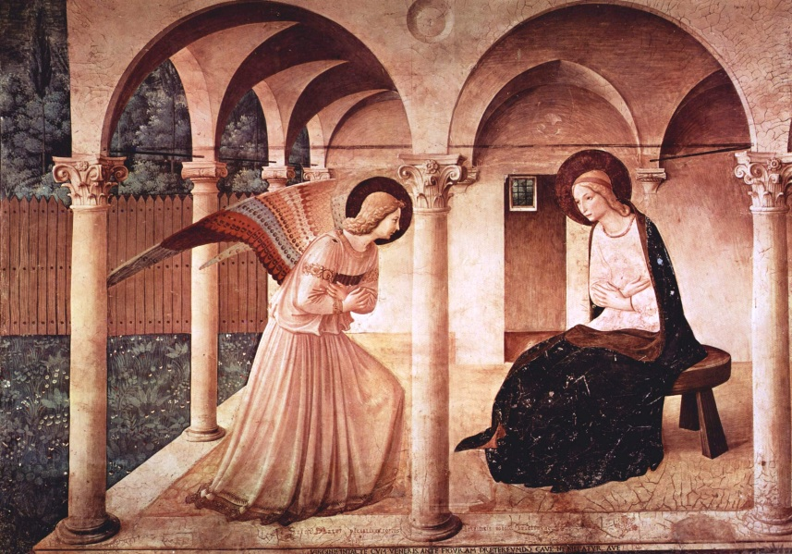
Transgression: comparaison
L’Annonciation, Alexandre de Riquer
1893, huile sur toile, 78 x 137,5
collection particulière Calaf
L’Annonciation, Fra Angelico
Vers 1450, 216 x 321
fresque du couvent San Marco, Florencia

Slide 54
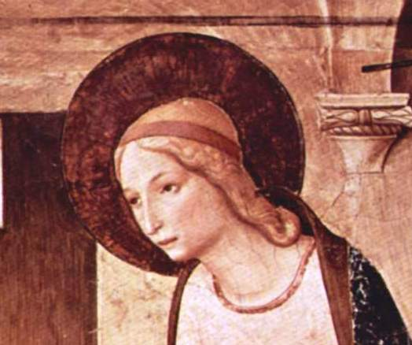
Transgression: similitudes (1/2)
L’Annonciation, Alexandre de Riquer
1893, huile sur toile, 78 x 137,5
collection particulière Calaf
L’Annonciation, Fra Angelico
vers 1450, 216 x 321
fresque du couvent San Marco, Florence

Slide 55
Transgression: comparaison
L’Annonciation, Alexandre de Riquer
1893, huile sur toile, 78 x 137,5
collection particulière Calaf
L’Annonciation, Fra Angelico
vers 1450, 216 x 321
fresque du couvent San Marco, Florence

Slide 56
Transgression: licences artistiques (2/2)
L’Annonciation, Alexandre de Riquer
1893, huile sur toile, 78 x 137,5
collection particulière Calaf
L’Annonciation, Fra Angelico
Vers 1450, 216 x 321
fresque du couvent San Marco, Florencia

Slide 57
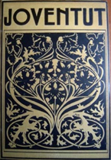
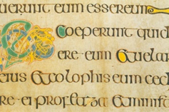
Transgression: licences artistiques (2/2)
L’Annonciation, Alexandre de Riquer
1893, huile sur toile, 78 x 137,5
collection particulière Calaf
couverture de la revue Joventut,
illustrée par Alexandre de Riquer, 1901
détail d’enluminure, vers 800

Slide 58
L’érosion du religieux
La quête d’une nouvelle spiritualité
La dilution du sacré
L’intralecture
La transgression vers le renversement

Slide 59
Typologie du sacré moderne
Syncrétique
Torturé
Mystique
Subreptice

Slide 60
Typologie du sacré moderne
Syncrétique
Le fantastique

Slide 61
Le fantastique (1/2)
La tentation de Saint Antoine,
Alexandre de Riquer
huile sur toile

Slide 62
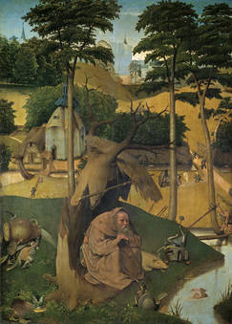
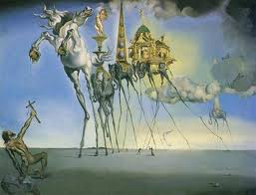
Le fantastique (1/2)
La tentation de Saint Antoine,
Alexandre de Riquer
huile sur toile
La tentation de saint Antoine,
Salvador Dalí
1946, huile sur toile, 90 x 119
musées royaux des beaux-arts de Belgique, Bruxelles
Les tentations de Saint Antoine,
Jérôme Bosch
v.1490, huile sur panneau, 73 x 52,5
musée du Prado, Madrid

Slide 63
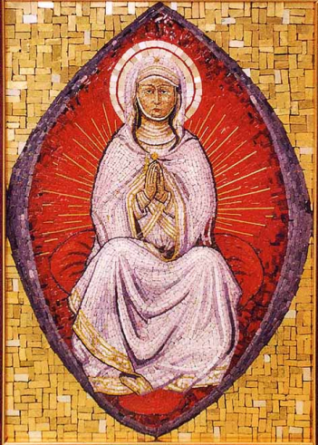
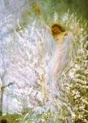
Le fantastique (2/2)
Santa Rosalía (détail), Marià Vayreda i Vila
1901, huile sur toile, 185,5 x 78
musée régional de la Garrotxa, Olot, Espagne

Slide 64
Typologie du sacré moderne
Syncrétique
Le fantastique
Le profane

Slide 65
Le profane (1/2)
Les Caramelles, Ramón Casas i Carbó
vers 1901, huile sur toile, 146x144,5
collection cercle del Liceu, Barcelone

Slide 66
Le profane (2/2)
Comiendo fruta,
Francisco Pons Arnau
huile sur toile, 60 x 51
musée des beaux-arts, Valence, Espagne

Slide 67
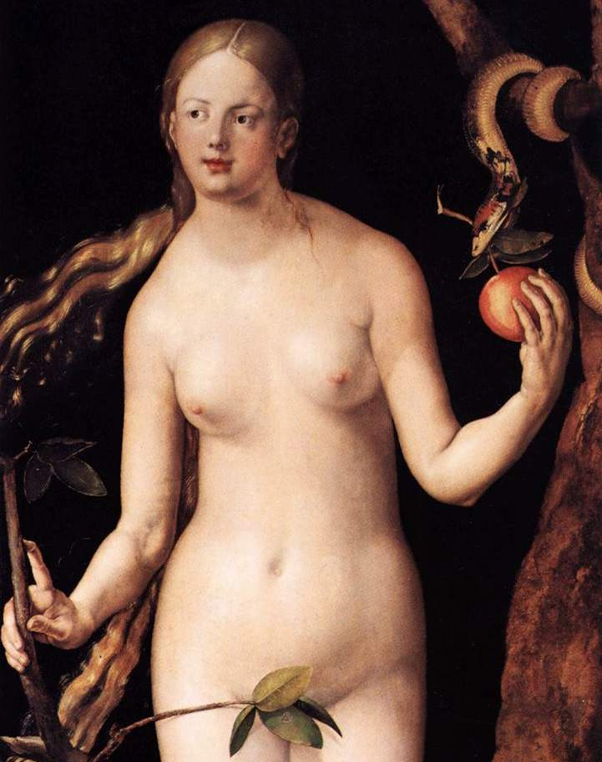
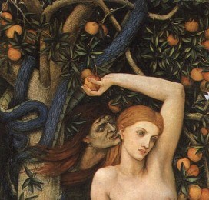
Le profane (2/2)
Comiendo fruta, Fsco Pons Arnau
détail Ève tentée,
John Roddam Spencer-Stanhope
1877, tempera, 161,2 x 75,5
Manchester Art Galleries
détail Ève, Albrecht Dürer
1507, huile sur panneau
209 x 80
musée du Prado, Madrid

Slide 68
Typologie du sacré moderne
Syncrétique
Torturé
Inquiétudes spirituelles

Slide 69
Inquiétudes spirituelles
Ave Maria,
Sebastià Junyent
1902, huile sur toile, 100 x 73
collection Junyent, Barcelone

Slide 70
Typologie du sacré moderne
Syncrétique
Torturé
Inquiétudes spirituelles
Représentations dramatisées du sacré

Slide 71
Représentations dramatisées du sacré (1/2)
El Cristo de la Sangre, Ignacio Zuloaga
1911, huile sur toile, 248 x 302
musée Reine Sophie, Madrid

Slide 72
Représentations dramatisées du sacré (2/2)
El fin del mundo, José Gutiérrez Solana
1932, huile sur toile, 232 x 148, collection Banco Santander

Slide 73
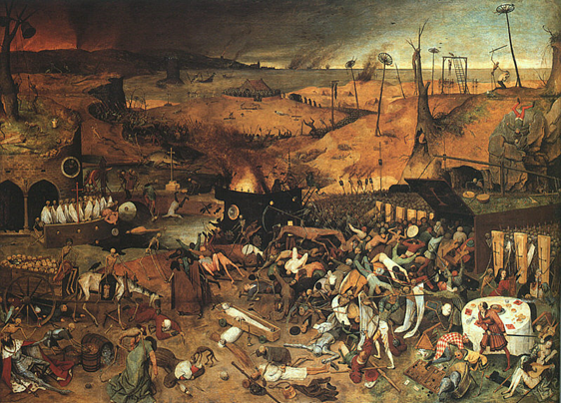
Représentations dramatisées du sacré (2/2)
El fin del mundo,
José Gutiérrez Solana
1932, huile sur toile, 232 x 148, collection Banco Santander
El triunfo de la muerte, Pieter Brueghel l’ancien
1562, huile sur bois, 117 x 162
musée du Prado, Madrid

Slide 74
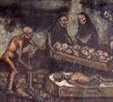
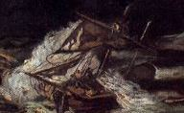
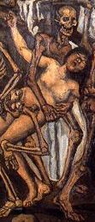
Représentations dramatisées du sacré (2/2)
crânes et cercueil | naufrage
cheval mort | squelette entraînant un corps

Slide 75
Typologie du sacré moderne
Syncrétique
Torturé
Mystique
Fondements
Théophanies

Slide 76
Théophanies (1/3)
Crepúsculo en Algorta, Dario de Regoyos
1909, huile sur toile, 31,5 x 47
collection particulière

Slide 77
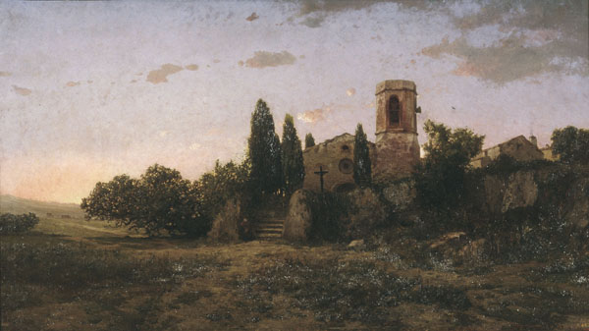
Théophanies (2/3)
El toque de la oración, Modest Urgell,
1871, huile sur toile
Musée national d’Arts de Catalogne, Barcelone

Slide 78
Théophanies (1/3)
Volviendo del huerto, Joan Llimona
1896, huile sur toile, musée d’art moderne, Barcelone

Slide 79
Typologie du sacré moderne
Syncrétique
Torturé
Mystique
Subreptice
« Une profondeur étrangère »

Slide 80
« Une profondeur étrangère »
La Magdalena en la tumba vacía de Cristo, Carlos Luis Ribera y Fieve
huile sur toile, 194 x 240
musée national de Saint Charles, México

Slide 81
Typologie du sacré moderne
Syncrétique
Torturé
Mystique
Subreptice
« Une profondeur étrangère »
Un sacré en filigrane

Slide 82
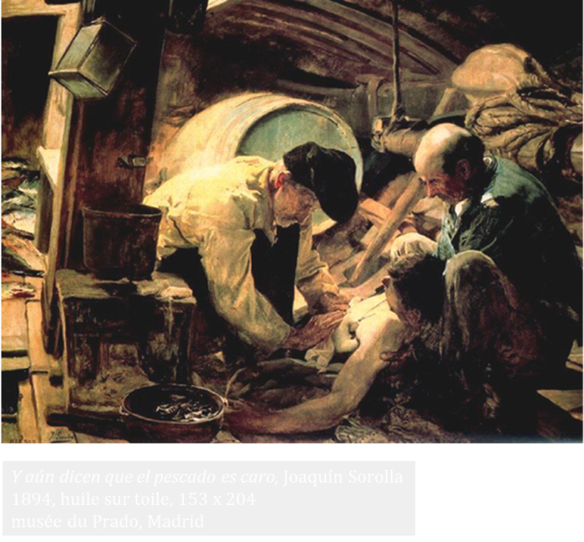
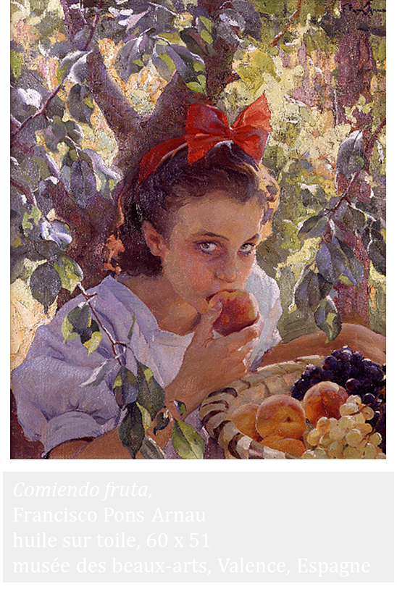
Un sacré en filigrane (rappels)

Slide 83
Typologie du sacré moderne
Syncrétique
Torturé
Mystique
Subreptice
« Une profondeur étrangère »
Un sacré en filigrane
Ultime renversement

Slide 84
Ultime renversement
Virgen con Niño, Jaime Morera
1904, huile sur toile, 103 x 61
musée d’art de Jaime Morera, Lleida, Espagne

Slide 85
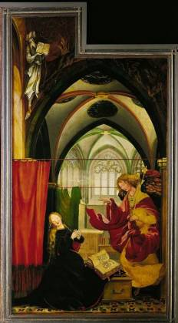
Ultime renversement
retable d’Issenheim, détail de l’Annonciation, Matthias Grünewald
1512
musée d’Unterlinden, Colmar
Virgen con Niño, Jaime Morera
1904, huile sur toile, 103 x 61
musée d’art de Jaime Morera, Lleida, Espagne

Slide 86
Modernité espagnole: de l’art sacré à la religion de l’art
Saenz, 1906
Junyent, 1902
Morera, 1904

Slide 87
Synthèse
Modernité espagnole: de l’art sacré à la religion de l’art
Sacralité de l’œuvre
Sacralisation de l’artiste
Religion de l’art
Pierre Bourdieu, Les règles de l’art, 1992
Jean-Louis Harouel, La grande falsification, 2009

Slide 88
Sources documentaires:
Pinacothèque avec commentaires http://pintura.aut.org
Pinacothèque-forum http://www.foroxerbar.com
XIXe et Art Nouveau http://www.gaudiallgaudi.com
Art et Histoire http://www.artehistoria.es
Culture: arts, styles et théorie http://www.almendron.com
L’œuvre d’art: concepts et techniques avec un guide complet de l’analyse et du commentaire de tableaux http://ntic.educacion.es/w3//eos/MaterialesEducativos/bachillerato/arte/arte/indice.html

